Slide 1

OPENING
01/10
AML RADAR
그래프 기반 자금세탁
의심 거래 탐지
중간발표 · 기업 17조 · 자금세탁소
팀장 송동현 / 박지원 · 김태훈 · 손은총 · 김명기
01 구현 현황
02 시연
03 AI 결과 검증
04 설계 변경 · 이슈 대응
05 남은 계획
Notes:
[목표 0:20]
안녕하세요. 그래프 기반 자금세탁 의심거래 탐지 서비스를 개발하고 있는 기업 17조 팀 자금세탁소의 송동현입니다.
오늘은 구현 현황과 시연, AI 결과 검증, 설계 변경과 이슈 대응, 그리고 남은 계획 순서로 말씀드리겠습니다.

Slide 2
MVP 범위 대비 구현 현황
PROGRESS
02/10
조사 업무 흐름과 AI 추론 연동은 완료, 탐지 근거와 Episode 분석은 보강 중입니다.
영역 | MVP 기능 | 상태 | 현재 수준
인증 | 로그인 | ● 완료 | 세션 로그인
데이터 | 파일 수신 · S3 저장 | ● 완료 | 시연용 데이터로 적재
데이터 | 검증 · 가명화 · 통합 | ● 완료 | 기관별 거래 통합, 모델 입력 생성
AI | GPU 추론 요청 · 결과 수집 | ● 완료 | GPU 서버 연동 완료
AI | 이진 · 유형분류 모델 | ○ 보완 | 모델 성능 개선 중
Alert | 점수 저장 · Alert 생성 | ○ 보완 | 생성 알고리즘 구현, 품질 검증 중
화면 | 기관 · 내 담당 대시보드 | ● 완료 | 현황 집계 완료
화면 | 거래 검색 · 상세 | ● 완료 | 소유주 → 계좌 → 거래 조회
화면 | Alert 목록 · 상세 · 검토 | ○ 보완 | 그래프·검토 완료, 탐지 근거 보강
화면 | Episode 생성 · 조회 | ○ 보완 | 생성·조회 완료, 연관 정보 설계 중
화면 | 조사 판정 · 종결 | ● 완료 | Alert · Episode 분석 종결
완료
7 / 11
MVP 기능 11개 중 완료
보완 중
4 / 11
멘토링 후 보완 중인 부분
MVP 이후 범위
룰 엔진 기능
추후 개발 예정
Notes:
[목표 1:00]
먼저 MVP 범위 대비 구현 현황입니다. 기획 단계에서 정의한 MVP 기능 11개 중 7개는 완료했고, 4개는 멘토링 피드백을 반영해 보완하고 있습니다.
완료한 부분은 로그인과 권한, 거래 파일 수신과 검증 · 가명화 · 통합, GPU 서버와의 추론 연동, 거래 조회, 그리고 조사 판정과 종결입니다.
보완 중인 부분은 모델 성능, Alert 생성 품질, 대시보드의 LLM 요약, Alert 상세의 탐지 근거, Episode의 연관 정보입니다. 화면과 기능은 동작하지만, 담당자가 판단하는 데 필요한 정보를 더 채우고 있습니다.
룰 엔진은 기획 단계부터 MVP 이후 범위로 정해 두었고, 추후 개발할 예정입니다.

Slide 3
핵심 기능 구현 수준
PROGRESS
03/10
거래 통합부터 Episode 조사까지 하나의 흐름으로 연결했습니다.
수집
Python Worker
GPU 서버 · AI
Python Worker
DB
서비스
S3 원본 저장
검증 · 통합
이진 → 유형분류
Alert 생성
PostgreSQL
Spring · React
금융기관 거래 CSV
가명화 · 모델 입력 생성
위험 점수 · 의심 유형
씨앗 거래 기준 탐색
점수 · Alert · Episode
조사 화면과 API
INFRA
AWS EC2
Docker Compose
Nginx
GitHub Actions
개발 / 운영 서버 분리
AI 탐지
부분
관계 분석
완료
사건 구성
완료
AI 추론 결과를 통해 Alert 생성
관계 그래프
Alert → Episode
목적
목적
목적
위험 거래 하나가 아니라 주변 자금 흐름까지 조사 후보로 제시
자금 흐름을 한 화면에서 확인
여러 Alert로 나뉜 하나의 사건을 묶어서 조사
현재 구현
현재 구현
현재 구현
의심 거래를 씨앗으로 자금 흐름(경유 거래 포함)이 이어질 때만 묶기 · 최근 60일 · 간격 7일 / 기간 14일 상한
계좌 · 소유주 단위 그래프, 시간축 재생, 연결 홉 수 조절
Alert 2건 이상 선택해 생성 · 조회, 연관 Alert 추천은 예정
Notes:
[목표 1:00]
다음은 시스템 구조와 핵심 기능입니다. 금융기관의 거래 파일이 S3에 저장되면 Python Worker가 검증과 가명화, 통합을 거쳐 모델 입력을 만들고, GPU 서버에서 이진분류로 위험 거래를 찾은 뒤 유형분류로 의심 유형을 붙입니다. 이 결과로 Alert를 만들어 저장하고, 담당자는 조사 화면에서 확인합니다. 서비스는 AWS EC2에 Docker로 배포했고, 개발 서버와 운영 서버를 분리했습니다.
핵심 기능은 세 가지입니다. 위험 거래 주변의 자금 흐름까지 묶어 주는 AI 기반 Alert 생성, 기관 경계에서 끊긴 흐름을 한 화면에서 보는 관계 그래프, 여러 Alert로 나뉜 사건을 하나로 묶는 Episode입니다. 관계 그래프와 Episode는 완료했고, Alert 생성은 실제 추론 결과로 품질을 검증하고 있습니다.

Slide 4
대표 시나리오
DEMO
04/10
AML 담당자가 오늘의 탐지 결과를 확인하고 사건 단위로 묶기까지
01
02
03
04
05
06
07
로그인
기관 대시보드
내 담당
거래 조회
Alert 검토
Episode 생성
Episode 확인
시연 계정으로 접속
오늘의 탐지 · Alert 현황
배정된 업무만 모아 보기
소유주 → 계좌 → 거래
금액 · 그래프 · 검토 의견
연관 Alert 2건 묶기
연결된 Alert와 흐름
AI 결과 확인
시연 환경
시연 데이터
AI 확인 지점
운영 서버
사전 적재 데이터
Alert 그래프
AWS EC2 · Docker로 배포된 서비스
분석을 마친 거래와 Alert로 진행
모델이 판단한 위험 거래와 의심 유형
Notes:
[목표 0:20]
이제 시연입니다. 상위기관 AML 담당자가 오늘 탐지된 의심거래를 확인하고, Alert를 검토한 뒤 연관된 Alert를 Episode로 묶는 흐름입니다. 운영 서버에 배포된 서비스로, 분석을 미리 마친 데이터를 사용하겠습니다.

Slide 5
DEMO
05/10
LIVE DEMO
시연중
01 로그인 — 02 기관 대시보드 — 03 내 담당 — 04 거래 조회 — 05 Alert 검토 — 06 Episode 생성 — 07 Episode 확인
Notes:
[목표 4:00]
0:00 로그인 — 시연용 계정으로 로그인하겠습니다. [로그인]
0:10 기관 대시보드 — 로그인하면 기관 전체 대시보드가 나옵니다. 위에는 오늘 탐지된 의심거래 수, 생성된 Alert 수, 처리 전 Alert 수, 조사 중인 Episode 수가 있고, 아래에서 일자별 Alert 추이와 유형분류 모델이 판단한 의심 패턴 유형, 처리 전 · 후 업무 목록을 볼 수 있습니다. 오른쪽 요약 리포트는 LLM으로 이후 구현할 예정입니다.
0:45 내 담당 — 내 담당 대시보드에는 저에게 배정된 Alert와 Episode만 모여 있습니다. [화면만 전환]
0:55 거래 조회 — 거래 내역 조회에서는 여러 기관에서 통합된 거래를 검색할 수 있고, 소유주 → 계좌 → 거래 순서로 들어가 상세 정보를 확인할 수 있습니다. [클릭 3번]
1:30 Alert 목록 — Alert 목록은 기본으로 내 담당 필터가 걸려 있고, 해제하면 전체 Alert가 보입니다. [해제 → 다시 필터] 하나를 선택해 보겠습니다. [미리 고른 Alert]
1:45 Alert 상세 — 상세 화면에는 이 Alert의 외부 유입액, 거래 총액, 순유입 금액이 통화별로, 달러 환산과 함께 나옵니다. 포함된 거래 수, 의심 계좌 수, 거래 기간, 통화별 일별 거래 금액도 볼 수 있습니다.
2:15 그래프 — 그래프 탭에서는 이 Alert의 자금 흐름을 볼 수 있습니다. 빨간색 노드와 간선이 모델이 위험하다고 판단한 계좌와 거래입니다. 시간축을 움직이면 [드래그] 거래가 시간 순서대로 쌓이고, 연결 홉 수를 바꾸면 [변경] 몇 단계 떨어진 거래까지 볼지 조절할 수 있습니다. 소유주 기준으로도 [전환] 같은 흐름을 볼 수 있습니다.
3:00 거래 · 검토 의견 — 거래 탭에서 포함된 거래 목록을 보고, 검토 의견을 입력해 저장하겠습니다. [입력 → 저장]
3:20 Episode 생성 — 이제 Alert 목록에서 연관된 Alert 두 건을 선택하고 [선택] 묶음 근거를 입력해 Episode를 만들겠습니다. [입력 → 생성]
3:45 Episode 확인 — 목록에 방금 만든 Episode가 추가됐고, 들어가면 [클릭] 연결된 Alert와 관련 정보를 볼 수 있습니다. 이상으로 시연을 마치겠습니다. [슬라이드 복귀]
시간이 넘치면: 내 담당은 클릭만 · 거래 조회는 계좌까지만 · 소유주 그래프 전환 생략

Slide 6
AI 결과 검증
VALIDATION
07/10
이진 분류 · 기본 FraudGT, 패턴형 세탁은 89% 탐지하고 무패턴 세탁은 한계
Precision
전체 Recall
F1
89.5%
52.6%
66.3%
전체 Recall 분해 · 세탁 유형별 탐지율 (임계값 0.5)
패턴 세탁
89.5% 23,171건 탐지
전체 세탁의 약 59% · 약 25,900건
무패턴 세탁
0.2% 39건 탐지
전체 세탁의 약 41% · 약 18,200건
무패턴 세탁은 정상 거래와 점수대가 섞여 있어 거의 못 잡음 → 전체 Recall이 약 59%에서 막힘
판정 결과 · 임계값 0.5
경보
정탐 (TP)
오탐 (FP)
25,926건
23,210건
2,716건
PE-FraudGT · Multi-FraudGT는 전체 Test 채점이 끝나면 비교를 추가
Notes:
[목표 1:00]
이제 AI 결과입니다. 먼저 이진 분류입니다. 전체 테스트 채점까지 끝난 기본 FraudGT 기준으로, 임계값 0.5에서 Precision 89.5%, Recall 52.6%, F1 66.3%입니다. 경보 2만 5,926건 중 2만 3,210건이 실제 세탁이고, 오탐은 2,716건입니다.
Recall을 세탁 유형별로 나눠 보면 차이가 분명합니다. 정해진 패턴이 있는 세탁은 89.5%를 잡았지만, 전체 세탁의 약 41%를 차지하는 무패턴 세탁은 0.2%밖에 잡지 못했습니다. 무패턴 세탁은 정상 거래와 점수대가 섞여 있어서 전체 Recall이 59% 근처에서 막혀 있고, 이 부분이 다음 개선 과제입니다.
Port numbering과 역방향 메시지, Ego ID를 추가한 PE-FraudGT와 Multi-FraudGT는 전체 테스트 채점을 진행하고 있어서, 끝나는 대로 비교를 추가하겠습니다.

Slide 7
AI 결과 검증
VALIDATION
07/10
서비스 탐지 기준 · 임계값으로 씨앗을 고르고, 처리량은 Top-K로 상한
임계값별 경보(씨앗) 수 · 기본 FraudGT · 전체 Test · 흰색 = 서비스 0.435 구간
01
평평한 구간에서 선택
0.35~0.70은 경보 수가 2.4만~2.8만 건으로 큰 차이가 없어, 이 안에서 고르면 매일 업무량이 안정적
02
0.30~0.35 경계는 피함
기준 | 경보 수 | 오탐 | Precision | 패턴 Recall | 무패턴 Recall
임계값 0.30 | 74,734 | 약 47,200 | 36.9% | 93.4% | 18.5%
임계값 0.35 | 27,876 | 약 3,900 | 86.0% | 92.2% | 0.48%
임계값 0.40 | 26,943 | 약 3,300 | 87.8% | 91.2% | 0.30%
임계값 0.45 | 26,392 | 약 3,000 | 88.8% | 90.3% | 0.25%
임계값 0.50 | 25,926 | 2,716 | 89.5% | 89.5% | 0.21%
임계값 0.70 | 23,834 | 약 1,800 | 92.5% | 85.0% | 0.08%
Top 0.1% | 33,430 | 약 9,000 | 73.1% | 92.8% | 2.35%
0.30으로 내리면 무패턴 Recall은 18%로 오르지만, 경보가 약 2.7배로 늘고 오탐이 약 4.3만 건 늘어남
03
서비스 적용값 0.435
Precision 약 88.5% · 오탐 약 3,050건
0.5보다 오탐 약 330건 많고, 패턴 Recall은 약 1.1%p 높음
조사 가능량을 넘으면 점수 순 Top-K 상한
경보 = 이진분류가 의심으로 판정한 씨앗 거래 (Alert는 씨앗을 묶은 단위라 이보다 적음)
Top 0.1%의 최저 위험 점수는 0.324로, 점수가 몰린 0.30~0.35 구간 안에서 잘림
Notes:
[목표 0:50]
모델 결과를 서비스에 쓰려면 몇 점 이상을 의심 거래로 볼지 정해야 합니다. 그래프는 임계값별로 의심 판정된 씨앗 거래 수입니다.
0.35에서 0.70 사이에서는 경보 수가 2만 4천에서 2만 8천 건으로 큰 차이가 없습니다. 반대로 0.30과 0.35 사이에는 점수가 몰려 있어서, 0.30으로 내리면 무패턴 세탁을 18%까지 잡기 시작하지만 경보가 약 2.7배로 늘고 오탐이 4만 건 넘게 늘어납니다. 무패턴 세탁은 임계값을 낮춰서 풀 문제가 아니라 모델로 풀어야 할 문제로 봤습니다.
현재 서비스는 임계값 0.435를 쓰고 있습니다. 평평한 구간의 아래쪽이라 0.5보다 오탐은 약 330건 많지만 패턴 세탁을 1.1%p 더 잡고, 0.30~0.35 경계와는 한 칸 떨어져 있어 경보 수가 안정적입니다. 하루 경보가 조사 가능한 양을 넘으면 점수 순 Top-K로 상한을 두겠습니다.

Slide 8
AI 결과 검증
VALIDATION
07/10
유형 분류 · SALT-GNN R, 9칸 평균 정밀도 0.65 · 재현율 0.61
9칸 macro 정밀도
9칸 macro 재현율
패턴 8유형 정밀도 / 재현율
0.651
0.609
0.608 / 0.560
± 0.015 (씨앗 3개)
± 0.007 (씨앗 3개)
무패턴 제외
유형별 성능
의미와 한계
유형 | 정답 수 | 정밀도 | 재현율
FAN-OUT | 697 | 0.661 | 0.682
FAN-IN | 843 | 0.713 | 0.771
SCATTER-GATHER | 1,302 | 0.629 | 0.788
GATHER-SCATTER | 733 | 0.923 | 0.438
BIPARTITE | 1,252 | 0.670 | 0.627
STACK | 1,031 | 0.459 | 0.591
CYCLE | 824 | 0.406 | 0.217
RANDOM | 804 | 0.405 | 0.366
무패턴 | 16,691 | 0.990 | 0.996
CYCLE · RANDOM은 서로 헷갈려 정밀도 0.41, GATHER-SCATTER는 재현율 0.44
세탁 시도 기간(중앙값 29~56일)이 평가 구간보다 길어, 덜 드러난 시도는 다른 유형과 모양이 같음 (닫히기 전 CYCLE = RANDOM)
무패턴이 정답의 69%라 9칸 평균을 끌어올림 → 패턴 8유형 평균을 함께 봄
정답 세탁 거래 기준 평가로, 이진 분류를 거친 전체 성능은 아님
Notes:
[목표 0:50]
유형 분류는 8개 패턴과 무패턴, 총 9 클래스로 분류를 하고 있고. 모델은 SALT-GNN 기반 구조를 사용했습니다.
정답 세탁 거래 기준으로 9가지 평균 정밀도 0.65, 재현율 0.61이고, 무패턴을 뺀 8개 패턴 평균은 0.61, 0.56입니다. 씨앗 3개로 학습한 평균이고 편차는 0.01 수준입니다.
약한 유형은 CYCLE과 RANDOM, GATHER-SCATTER입니다. 세탁 시도 기간이 평가 구간보다 길어서, 아직 다 드러나지 않은 시도는 다른 유형과 모양이 같아집니다. 예를 들어 닫히기 전의 CYCLE은 RANDOM과 구분되지 않습니다. 그리고 이 값은 정답 세탁 거래 기준이라 이진 분류를 거친 전체 성능은 아닙니다.

Slide 9
설계 변경 이력
DESIGN
08/10
기획 이후 구현하면서 바뀐 설계 세 가지
01 모델 구조
02 인프라
03 유형 분류
이진 → 유형분류 직렬
서브넷 분리
9 → 7 클래스
변경 전
구성
변경 전
이진분류와 유형분류를 병렬로 추론
프론트엔드는 퍼블릭 서브넷
백엔드 · RDS는 프라이빗 서브넷
8개 패턴 + 무패턴
변경 후
연결
변경 후
이진분류에서 의심으로 탐지된 거래만 유형분류
외부 통신은 NAT Gateway
S3는 Gateway Endpoint
RDS는 VPC 내부 사설 네트워크
Stack · Bipartite 제외
이유
이유
핵심 목표는 세탁 여부 탐지
유형 라벨은 일부 세탁에만 있음
목적
두 패턴의 거래가 데이터에서 서로 연결되지 않음 (다음 장)
계층별 역할 분리
Notes:
[목표 0:40]
다음은 기획 이후 바뀐 설계입니다. 첫째, 이진분류와 유형분류를 병렬이 아니라 직렬로 바꿔서, 이진분류가 의심으로 판정한 거래만 유형을 분류합니다. 이유는 일단
일단 저희의 궁극적인 목표는 자금세탁인지 아닌지를 탐지하는 것이고 그것이 어떤 유형인지 찾는 것은 부과적인 문제라고 판단을 했고
논문을 찾아봤을때도 이진분류만 있고 유형분류는 없다. 그 이유를 뽑자면
- **라벨이 일부에만 있다.** 공식 설명에서 부터 모든 세탁이 8개의 패턴을 따르지 않는다고 적혀 있다. 데이터도 패턴 거래 대비 기타 세탁 거래가 상당 수 존재 하기 때문에 이부분을 버리면 평가가 비현실적이고 넣으면 성격이 섞인 `기타` 클래스가 가장 커진다.
- **실질 표본이 매우 적다** 거래 수가 아니라 세탁 시도 수가 진짜 표본이다.
- 저자들도 세탁 여부와 사용된 패턴을 완벽히 아는 것은 합성 데이터이기 때문이며 실데이터에는 이런 정보가 없다고 밝힌다. 그래서 학계 입장에서는 패턴 분류가 "실제로 쓸 수 없는 라벨로 하는 과제"로 보였을 가능성이 크다.
둘째, 기존에는 한 퍼블릭 서버에서 백엔드나 프론트 디비까지 docker 컨테이너로 띄워서 작업을 했는데 사용할 수 있는 예산이 늘어나면
권장 인프라 요구사항을 지키면서 조금 인프라를 구축하고 싶어서 인프라는 프론트엔드를 퍼블릭 서브넷에, 백엔드는 프라이빗 서브넷에 DB는 AWS RDS 서비스를 활용해서 인프라를 구축했고 현재 운영서버를 따로 두고 개발은 개발 서버에서 개발하는 식으로 운영을 하고 있습니다.
셋째, 유형 분류에서 Stack과 Bipartite를 빼고 7클래스로 다시 학습할 예정입니다. 앞에서 보여드린 결과는 아직 9클래스 기준입니다.

Slide 10
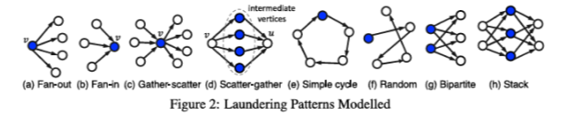
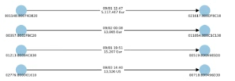
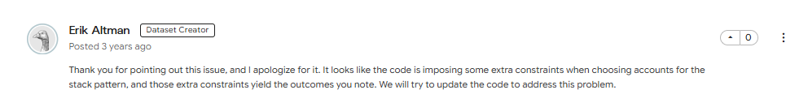
설계 변경 이력
DESIGN
08/10
유형 분류에서 Stack · Bipartite를 제외한 이유
AMLworld 데이터셋이 정의한 8개 세탁 패턴
제외
실제 데이터
데이터셋 제작자 답변
패턴으로 표시된 거래가 한 줄씩 끊겨 있어, 계좌 · 소유주 어느 관점으로 묶어도 패턴 모양이 나오지 않음
Erik Altman: Stack 패턴의 계좌 선택 코드에 추가 제약이 걸려 생긴 문제라고 인정
Notes:
[목표 0:30]
제외하는 이유는 데이터에 있습니다. AMLworld 데이터셋이 정의한 8개 패턴 중 Stack과 Bipartite는, 실제 데이터를 열어 보면 거래가 한 줄씩 끊겨 있어서 계좌 기준으로든 소유주 기준으로든 그림 같은 모양이 나오지 않았습니다.
데이터셋 제작자인 Erik Altman도 Stack 패턴의 계좌 선택 코드에 추가 제약이 걸려 생긴 문제라고 인정했습니다.

Slide 11
이슈 대응 · 피드백 반영
FEEDBACK
09/10
속도 개선 · 누적 데이터에 비례해 느려지던 일별 분석을 증분 구조로 바꿨습니다.
01 거래가 쌓일수록 하루 분석이 느려짐
결과 · Large 상위 10개 은행 8일 작업 시간
원인
해결
분석 시간이 그날 거래량이 아니라 지금까지 쌓인 전체 거래량에 비례
그날 들어온 거래만 처리하는 증분 구조, 과거 거래로 만든 피처 상태를 저장해 하루치만 갱신
711 초 → 507초로
02 매일 누적 이력 전체를 추론 서버로 전송
원인
해결
↓
백엔드가 그날 거래와 함께 그때까지 쌓인 이력 전체를 보냄
추론 서버가 이력 사본을 직접 보관하고, 백엔드는 새 거래만 전송
29% 감소
03 분석 입력 고정 단계가 느려짐 데모 2일째 약 35분
원인
해결
새 데이터에 DB 통계가 없어 비효율적인 실행 계획 선택, 실행할 때마다 원장 전체를 복사
DB 통계 갱신(같은 쿼리 180초 → 1.1초), “원장 전체를 찍는 사진”을 “바뀐 거래만 쌓는 장부”로 변경
누적된 거래가 많을수록 차이 커짐
일별 전체 추론 시간을 의미하는 것은 아님
Notes:
[목표 0:50]
다음은 이슈 대응입니다. 먼저 속도 문제입니다. 하루치 분석 시간이 그날 거래량이 아니라 지금까지 쌓인 전체 거래량에 비례해서 늘어났고, 원인은 세 군데였습니다.
매번 전체 거래를 다시 처리하던 부분은 그날 거래만 처리하는 증분 구조로 바꾸고, 피처 상태를 저장해 하루치만 갱신하게 했습니다. 매일 누적 이력 전체를 추론 서버로 보내던 부분은 추론 서버가 이력을 보관하고 새 거래만 받도록 바꿨습니다. 실행할 때마다 원장 전체를 복사하던 단계는 바뀐 거래만 쌓도록 바꿨고, 새 데이터에 DB 통계가 없어 느린 실행 계획이 잡히던 문제도 고쳐 같은 쿼리가 180초에서 1.1초로 줄었습니다.
그 결과 Large 데이터셋 기준으로 누적량에 따라 하루 32분에서 62분까지 늘던 처리 시간이, 이제는 그날 거래량에만 비례하게 됐습니다. 피처 갱신은 날짜가 쌓여도 하루 3초에서 19초 수준으로 일정합니다.

Slide 12
이슈 대응 · 피드백 반영
FEEDBACK
09/10
Alert 알고리즘 개선 · Alert 하나 = 세탁 묶음 하나가 되도록 묶는 기준을 바꿨습니다.
기존 → 변경
결과 · HI-Small 통제 실험
기존
변경
Alert 수 (정답 입력)
Alert 시작
씨앗 하나마다 후보 Alert 생성
씨앗끼리 구조로 이어질 때만 생성
2,527 → 466
포함 거래
상·하류 2단계 + 같은 계좌 참고 거래
부채꼴 · 경유 흐름만, 맥락 거래 제외
정상 거래만으로 된 Alert (씨앗 1,000건당, 오탐 섞기)
825.8 → 10.2
기간
거래마다 전후 2일씩 확장
거래 간격 7일 · Alert 기간 14일 상한
오탐 섞기: 세탁 거래와 같은 수의 정상 거래를 씨앗으로 함께 넣은 실험
01 부채꼴은 상대가 여럿일 때만 인정
02 경유 거래로 끊긴 흐름 잇기
B
1,000만 · 의심
980만 · 0.98배
950만 · 의심
A
C
A
B
X
Y
Z
W
D
Q
30만 카드 결제 · 제외
상대 3명 → Alert 생성
상대 1명뿐 → Alert 안 만듦
상대 1명도 인정하면 정상 거래만으로 된 Alert가 10.2 → 16.4로 늘어 제외
의심 거래(씨앗)
경유 거래 · 금액 0.8~1.25배면 포함
맥락 거래 · 제외
Notes:
[목표 0:55]
두 번째 이슈는 Alert가 너무 많고, 정상 거래만으로 된 Alert가 대부분이었던 문제입니다. 기존 생성기는 씨앗 거래 하나마다 후보 Alert를 만들고, 앞뒤 2단계와 같은 계좌의 참고 거래까지 넣었습니다. 그래서 오탐 씨앗 하나가 그대로 정상 거래뿐인 Alert가 됐습니다.
그래서 Alert 하나가 세탁 묶음 하나가 되도록, 씨앗끼리 구조로 이어질 때만 묶게 바꿨습니다. 한 계좌가 여러 상대에게 보낼 때만 부채꼴로 인정하고, 상대가 한 명뿐이면 Alert를 만들지 않습니다. 모델이 중간 거래를 놓쳐도 금액이 비슷하게 이어지면 경유 거래로 잇고, 흐름과 상관없는 맥락 거래는 넣지 않습니다.
그 결과 통제 실험에서 Alert 수는 2,527개에서 466개로, 정상 거래만으로 된 Alert는 씨앗 1,000건당 825.8개에서 10.2개로 줄었습니다.
다만 이 생성기는 아직 실험 중인 단계라, 지금 방식이 최선이라고 확신하지는 않습니다. 실제 모델 결과를 넣으면 오탐이 묶이기도 하고, 시간 상한 같은 기준값은 저희가 가진 합성 데이터로 정하고 같은 데이터로 평가한 값이라 이 데이터에 맞춰져 있을 수 있습니다.
그래서 기준을 정하는 데이터와 평가하는 데이터를 나누고, 다른 합성 데이터로도 같은 결과가 나오는지 확인하면서 계속 검증하고 있습니다.

Slide 13
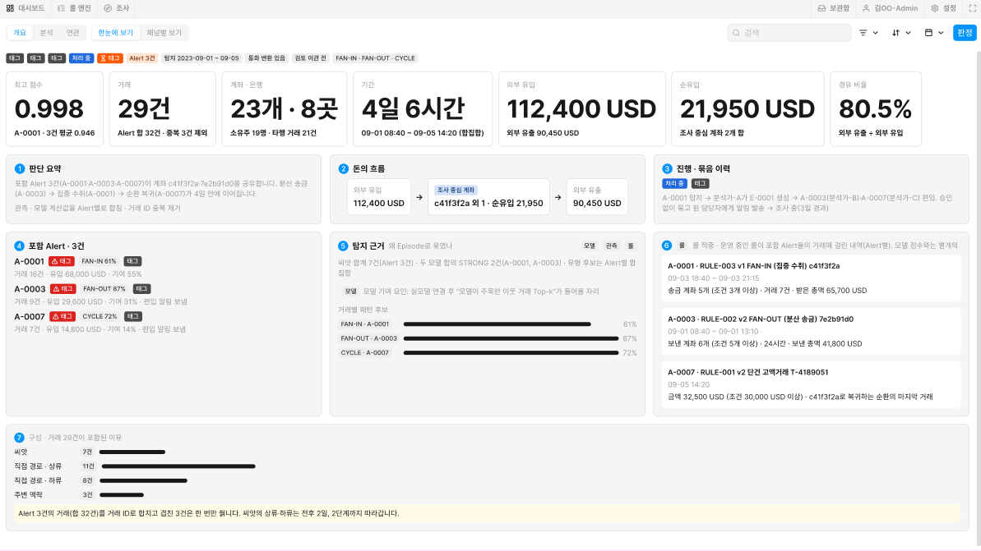
이슈 대응 · 피드백 반영
FEEDBACK
09/10
멘토링 피드백을 바탕으로 조사 화면을 재설계했습니다.
멘토링 피드백 반영 · 1 / 4
Alert 상세 화면
Alert 분석에 필요한 정보를 한 화면에 모아서 구성
최고 점수 · 거래 · 계좌 · 기간 · 유입 · 순유입 요약 지표
판단 요약, 돈의 흐름, 탐지 근거, Alert 구성 이유 제공
Notes:
[목표 0:25]
다음은 멘토링 피드백 반영입니다. Alert를 분석하는 데 필요한 정보가 잘 보이지 않는다는 피드백을 받아 Alert 상세 화면을 다시 설계했습니다.
위에 최고 점수와 거래 · 계좌 · 기간 · 유입 같은 요약 지표를 두고, 아래에서 판단 요약과 돈의 흐름, 탐지 근거, 이 Alert가 어떤 거래로 구성됐는지를 한 화면에서 볼 수 있게 했습니다.

Slide 14
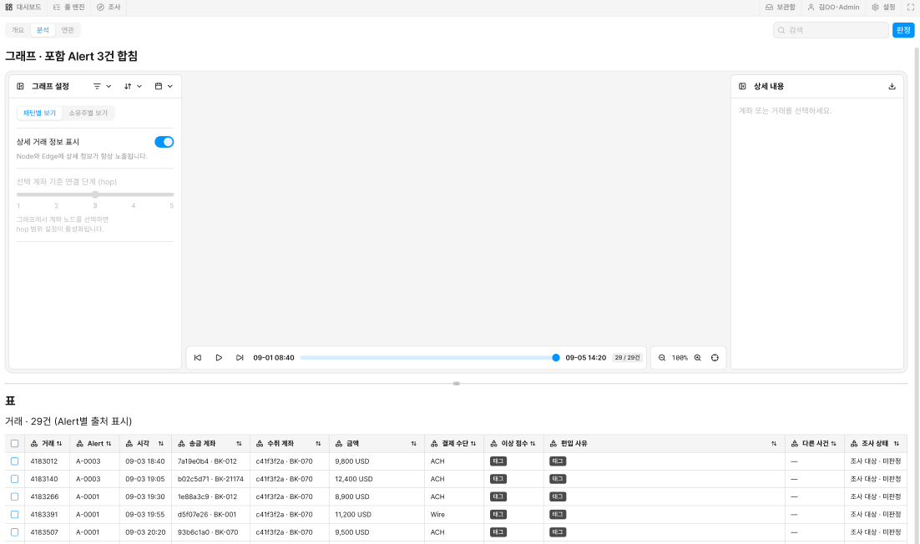
이슈 대응 · 피드백 반영
FEEDBACK
09/10
멘토링 피드백을 바탕으로 조사 화면을 재설계했습니다.
멘토링 피드백 반영 · 2 / 4
Alert 그래프
x · y축에 시간선을 추가해 흐름을 시간순으로 확인
다른 탭에서 보던 거래 내역을 탭 이동 없이 함께 확인
Notes:
[목표 0:20]
그래프는 x축과 y축에 시간선을 추가해 자금 흐름을 시간 순서대로 볼 수 있게 했고, 다른 탭에서 보던 거래 내역을 그래프 아래에 붙여 탭을 옮기지 않고 함께 볼 수 있게 했습니다.

Slide 15
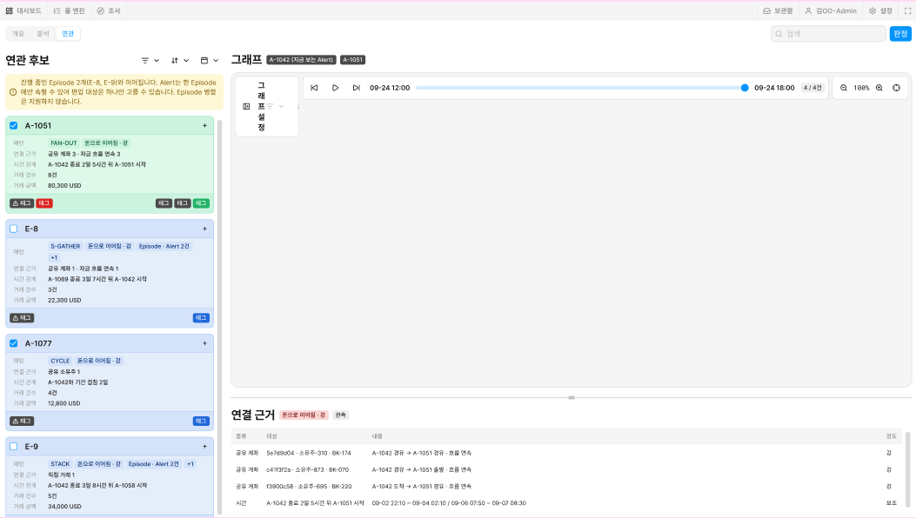
이슈 대응 · 피드백 반영
FEEDBACK
09/10
멘토링 피드백을 바탕으로 조사 화면을 재설계했습니다.
멘토링 피드백 반영 · 3 / 4
연관 Alert · Episode 묶기
연관될 것 같은 후보와 근거(공유 계좌 · 시간 관계) 제공
합쳤을 때의 그래프 모양을 미리 확인하는 시각화 도구
Notes:
[목표 0:20]
Episode를 만들 때 연관된 Alert를 담당자가 직접 찾아야 했던 부분은, 연관될 것 같은 후보와 공유 계좌, 시간 관계 같은 근거를 함께 보여주도록 바꿨고, 합쳤을 때의 그래프 모양도 미리 확인할 수 있게 했습니다.

Slide 16
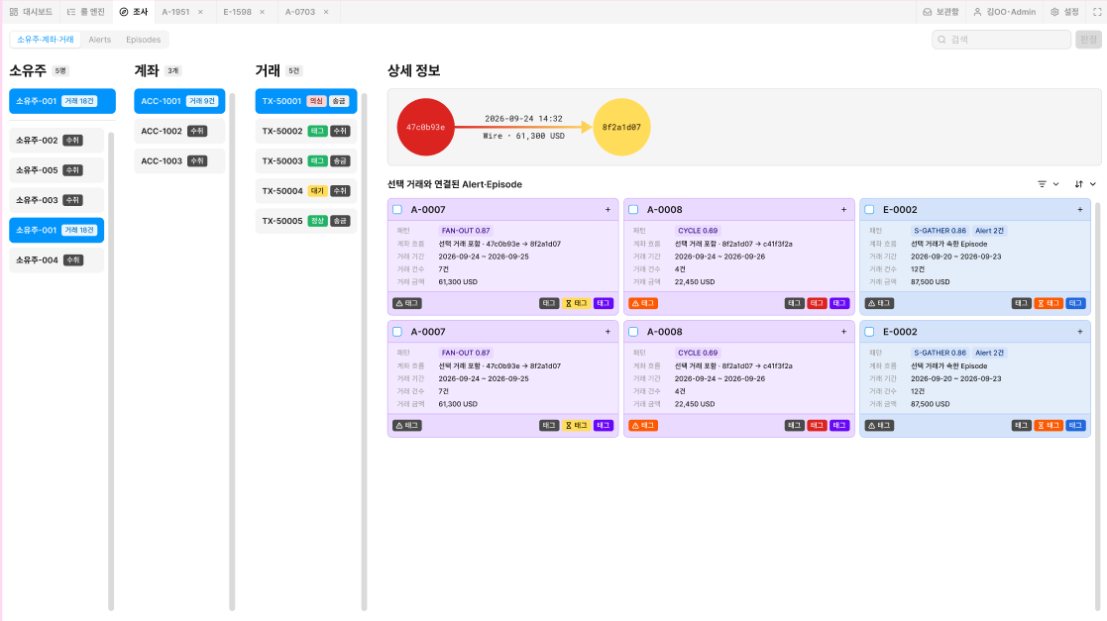
이슈 대응 · 피드백 반영
FEEDBACK
09/10
멘토링 피드백을 바탕으로 조사 화면을 재설계했습니다.
1
멘토링 피드백 반영 · 4 / 4
그 외 UI / UX 개선
① 탭으로 전에 열었던 Alert에 바로 접근
2
② 계좌 조회에서 그 계좌와 연관된 Alert · Episode 표시
Notes:
[목표 0:15]
그 밖에도 전에 열었던 Alert를 탭으로 바로 다시 열 수 있게 했고, 계좌 조회에서 그 계좌와 연관된 Alert와 Episode가 함께 보이도록 했습니다.

Slide 17
남은 계획
PLAN
10/10
최종발표까지 룰 엔진, 모델 성능, Alert 알고리즘, 조사 화면을 보강합니다.
01 룰 엔진 구현
02 이진 · 유형 분류 성능 개선
템플릿을 골라 조건 블록으로 룰 작성
Reverse MP · Ego ID · Port Numbering 적용 모델 전체 Test 비교 후 서비스 모델 선정
시험 운영 → 승인 → 운영 적용 절차
이진 분류에 SALT-GNN 통계 채널 적용 (허브 계좌에서 신호가 묻히는 문제 개선)
AI 탐지와 룰 결과를 함께 보는 하이브리드 탐지
거의 잡지 못하는 무패턴 세탁 탐지 보강
유형 분류를 7클래스로 재학습 (Stack · Bipartite 제외)
03 Alert 알고리즘 개선
04 피드백 반영 화면 적용
거래별 다수결이라 마지막에 닫히는 CYCLE이 RANDOM으로 표시됨
멘토링 피드백으로 재설계한 화면을 서비스에 적용
Alert 전체 흐름으로 유형 판정 · 표시
Alert 상세 · 그래프 · 연관 Alert 묶기 화면 교체
실제 추론 결과로 Alert 품질 검증
Notes:
[목표 0:40]
마지막으로 최종발표까지의 계획입니다.
첫째, 룰 엔진을 구현해 AI 탐지와 룰 결과를 함께 보는 하이브리드 탐지로 확장하겠습니다.
둘째, 어텐션 기반 집계를 적용하고 무패턴 세탁 탐지를 보강하며, 유형 분류는 7클래스로 다시 학습하겠습니다.
셋째, 지금은 거래별 유형을 다수결로 모아 Alert 유형을 정하다 보니, 마지막 거래에서 닫히는 CYCLE이 RANDOM으로 보이는 문제가 있습니다. Alert 전체 흐름으로 유형을 판정하도록 바꾸겠습니다.
넷째, 피드백을 반영해 다시 설계한 화면을 실제 서비스에 적용하겠습니다.
이상으로 발표를 마치겠습니다. 감사합니다.

Slide 18
부록 · Reverse MP · Port Numbering · Ego ID
APPENDIX
A1
Multi-GNN의 세 가지 장치 · 그래프 모델이 세탁 모양을 구분하도록 돕는 보완 장치
01 Reverse MP
02 Port Numbering
03 Ego ID
역방향 메시지 전달
거래 상대별 번호
판정 대상 표시
정보가 돈의 방향으로만 흐르면 보낸 계좌는 자기가 누구에게 보냈는지 모름. 반대 방향 길을 하나 더 만듦
계좌마다 거래 상대에 번호를 붙이고, 같은 상대와의 거래는 같은 번호로 표시
판정할 거래의 양 끝 계좌에 표시를 붙여, 정보가 돌아왔을 때 출발점임을 알아봄
기본: 한 방향
Reverse MP 추가
서로 다른 3명
같은 1명과 3번
판정 거래
B
B
X
A
B
1
1
A
C
A
C
Y
2
V
X
1
V
돌아옴
3
1
D
D
Z
D
C
A는 보낸 곳을 모름
A도 보낸 거래를 봄
번호 1 · 2 · 3
번호 1 · 1 · 1
흰색 = 표시된 계좌
도움 되는 모양
도움 되는 모양
도움 되는 모양
한 계좌가 여러 곳으로 흩어 보내는 FAN-OUT
상대가 몇 명인지 구분 → FAN-IN · FAN-OUT
돈이 출발 계좌로 돌아오는 CYCLE
적용 모델: Multi-FraudGT
적용 모델: PE-FraudGT · Multi-FraudGT
적용 모델: Multi-FraudGT
Multi-GNN(Egressy et al., AAAI 2024)에서 제안된 장치 · 모양별 효과는 논문 설명이며, 저희 세 모델 비교는 전체 Test 채점 중
Notes:
[부록 · 질문 대응용]
Reverse MP, Port Numbering, Ego ID는 Multi-GNN 논문에서 제안된 세 가지 보완 장치입니다.
Reverse MP는 정보를 돈이 흐르는 방향뿐 아니라 반대 방향으로도 보내서, 보낸 계좌도 자기가 누구에게 보냈는지 알게 합니다. 한 계좌가 여러 곳으로 흩어 보내는 FAN-OUT을 알아보는 데 필요합니다.
Port Numbering은 계좌마다 거래 상대에 번호를 붙입니다. 같은 상대와의 거래는 같은 번호라서, 서로 다른 세 명과의 거래와 한 명과 세 번 한 거래를 구분할 수 있고, 부채꼴 패턴 탐지에 도움이 됩니다.
Ego ID는 판정할 거래의 양 끝 계좌에 표시를 붙여서, 정보가 여러 단계를 돌아 다시 표시된 계좌로 오면 돈이 출발점으로 돌아왔다는 걸 알아보게 합니다. 순환 패턴에 쓰입니다.
PE-FraudGT는 Port Numbering만, Multi-FraudGT는 세 가지를 모두 넣었고, 두 모델은 전체 테스트 채점이 끝나면 비교합니다.
(참고: 구현은 한 번에 처리하는 배치 안의 판정 대상 거래 양 끝 계좌를 모두 표시하는 방식으로, 공식 Multi-GNN 코드와 같습니다.)

Slide 19
부록 · SALT-GNN
APPENDIX
A2
받는 계좌에 거래가 몰릴 때 어텐션이 약해지는 한계를 이웃 통계로 보완한 모델
01 문제 · 허브 계좌에서 어텐션이 묽어짐
02 해결 · 층마다 통계 + 어텐션
이웃 4개
이웃이 아주 많은 허브
주변 거래
받은 쪽 2홉 + 보낸 쪽 1홉 · 각 최근 100건 · 판정 거래보다 앞선 거래만
V
V
통계 채널
어텐션 채널
평균 · 표준편차 · 최솟값 · 최댓값
× 이웃 수(log) 보정
중요한 이웃에
가중치를 더 줌
두 채널을 합쳐 다음 층으로 · 2층 반복
빨간 거래 몫 0.7 · 나머지 0.1씩
빨간 거래 몫 0.01 · 이웃 수백 ~ 수천 건
다음 층 어텐션은 이웃 분포를 이미 아는 상태에서 점수를 매김
어텐션 가중치 합은 1 → 이웃이 많을수록 수상한 거래 1건의 몫이 작아짐
①
값 하나로 요약하면 이상치가 묻힘
R · 층마다 반대 방향 가지
[100, 100, 100, 100]과 [10, 10, 10, 370]은 평균이 같음
받은 계좌 → 보낸 계좌로도 정보를 보냄 · 가중치 따로
②
평균 · 최댓값은 이웃 수를 지움
3곳에서 100씩과 300곳에서 100씩이 같아 보임
9가지 유형 확률
③
층을 지날수록 약한 신호가 더 희미해짐
8개 패턴 + 무패턴 · 씨앗 3개 모델의 확률 평균
여러 단계에 걸친 패턴이 완성되기 전에 사라짐
출처: SALT-GNN 논문(Statistics-Aware Attention) · 논문 보고: 전체 · 허브 구간 F1 향상, FraudGT 대비 파라미터 최대 77% 감소 · 저희는 이 구조를 유형분류에 적용
Notes:
[부록 · 질문 대응용]
SALT-GNN은 받는 계좌에 거래가 몰리는 허브 상황에서 기존 어텐션 모델이 약해지는 한계를 개선하려고 만든 모델입니다.
어텐션은 가중치 합이 1이라, 이웃이 4개일 때는 수상한 거래에 0.7을 줄 수 있지만 이웃이 수천 개면 0.01 단위로 쪼개집니다. 또 평균 같은 값 하나로 요약하면 이상치가 묻히고, 평균이나 최댓값은 이웃이 몇 개인지를 지웁니다. 층을 지날수록 약한 신호는 더 희미해집니다.
그래서 SALT-GNN은 층마다 두 채널을 같이 씁니다. 통계 채널은 이웃의 평균, 표준편차, 최솟값, 최댓값을 함께 보고 이웃 수로 보정하고, 어텐션 채널은 중요한 이웃에 가중치를 더 줍니다. 둘을 합쳐 다음 층으로 넘기기 때문에, 다음 층의 어텐션은 이웃 분포를 이미 아는 상태에서 점수를 매깁니다.
저희는 여기에 층마다 반대 방향 가지를 더한 R 모델을 유형분류에 쓰고 있습니다. 논문에서는 전체와 허브 구간 F1이 모두 올랐고 파라미터가 FraudGT보다 최대 77% 적었다고 보고했으며, 허브 구간 성능을 저희가 따로 잰 것은 아닙니다.

Slide 20
핵심 기능 구현 수준
PROGRESS
03/10
거래 수집부터 Episode 조사까지 8단계가 하나의 흐름으로 동작합니다.
01
부분
02
완료
03
완료
04 AI
완료
기관별 CSV 수신
검증 · 가명 처리
모델 입력 생성
GPU 추론
S3 원본 저장 · 도착 확인
공통 형식 표준화 · 계좌 가명화 · 통합
계좌는 노드, 거래는 간선으로 구성
이진분류 → 유형분류 직렬 추론
05
부분
06
부분
07
완료
08
부분
Alert 생성
Alert 검토
Episode 구성
Episode 조사
위험 거래 기준 전후 2일 · 2홉 탐색
금액 · 관계 그래프 · 검토 의견
연관 Alert 2건 이상 묶기
연결된 Alert와 전체 자금 흐름 확인
AI 결과 04 추론 점수로 05 Alert 시작점을 고르고, 06 그래프에 위험 거래와 의심 유형을 표시합니다.
AWS EC2 · Docker · 개발 / 운영 서버 분리
Notes:
[목표 1:20]
다음은 핵심 기능이 실제로 어떤 흐름으로 동작하는지 하나의 시나리오로 말씀드리겠습니다.
먼저 각 금융기관의 거래 CSV가 S3에 저장되면, 공통 형식으로 검증하고 계좌 식별자를 가명 처리해 하나의 데이터로 통합합니다. 이 데이터를 계좌는 노드, 거래는 간선으로 구성한 모델 입력으로 바꾸고, GPU 서버에서 이진분류로 위험 거래를 찾은 뒤 그 거래의 의심 유형을 유형분류 모델로 분류합니다.
추론 결과가 저장되면 위험 점수가 임계값을 넘은 거래를 시작점으로 전후 2일, 최대 2단계까지 연결된 거래를 묶어 Alert를 생성합니다. 담당자는 Alert의 금액과 관계 그래프를 보고 검토 의견을 남기고, 서로 연관된 Alert 2건 이상을 Episode로 묶어 전체 자금 흐름을 조사합니다.
빨간색 AI로 표시한 단계가 모델 결과가 쓰이는 곳입니다. 추론 점수로 Alert의 시작점을 고르고, 검토 화면의 그래프에서 위험 거래와 의심 유형을 보여줍니다.
구현 수준을 보면 데이터 처리부터 GPU 추론, Episode 구성까지는 동작하고, Alert 생성 품질과 검토·조사 화면의 근거 정보는 보강하고 있습니다. 서비스는 AWS EC2에 Docker로 배포했고 개발 서버와 운영 서버를 분리해 운영하고 있습니다.

Slide 21
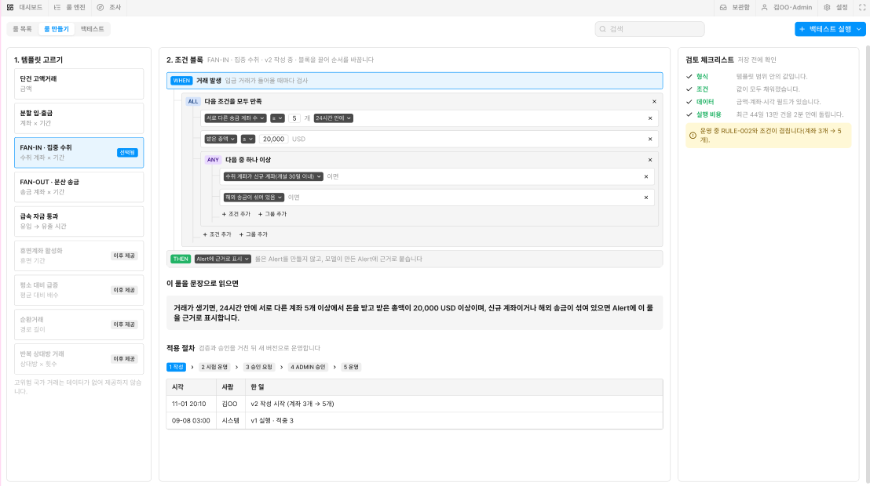
남은 계획
PLAN
10/10
최종발표까지 룰 엔진, 모델 성능, Alert 알고리즘을 보강합니다.
01
룰 엔진 구현
템플릿을 골라 조건 블록으로 룰을 만들고, 시험 운영과 승인을 거쳐 운영에 적용
02
이진 · 유형 분류 성능 개선
어텐션 기반 이웃 집계 적용
03
Alert 알고리즘 개선
거래별 다수결이라 끝에서 닫히는 CYCLE이 RANDOM으로 보임 → Alert 전체 흐름으로 유형 판정
룰 엔진 · 룰 만들기 화면
Notes:
[목표 0:30]
최종발표까지는 세 가지를 보강할 예정입니다.
첫째, 룰 엔진입니다. 오른쪽 화면처럼 템플릿을 골라 조건 블록으로 룰을 만들고, 시험 운영과 승인 과정을 거쳐 운영에 적용하는 구조로 구현하고 있습니다.
둘째, 이진분류와 유형분류 모델의 성능을 개선하겠습니다.
셋째, Alert 알고리즘입니다. 지금은 Alert에 포함된 거래들의 유형 예측을 단순 집계해서 가장 많은 유형을 Alert 유형으로 보여줍니다. 그런데 CYCLE은 거래가 일자로 이어지다가 마지막 거래에서 닫히기 때문에, 대부분의 거래가 RANDOM처럼 보여 Alert 전체가 RANDOM으로 표시될 수 있습니다. 거래 단위 다수결 대신 Alert 전체 흐름을 보고 유형을 정하도록 판정과 표시 방식을 바꿀 예정입니다.
이상으로 발표를 마치겠습니다. 감사합니다.

